Slide 1
Метапредметный подход в формировании системы гражданско-патриотического воспитания на уроках русского языка и литературы
МБОУ «Гвардейская школа-гимназия №3»
Баева Ольга Николаевна ,учитель русского языка и литературы
Notes:
Оригинальные шаблоны для презентаций: https://presentation-creation.ru/powerpoint-templates.html
Бесплатно и без регистрации.

Slide 2
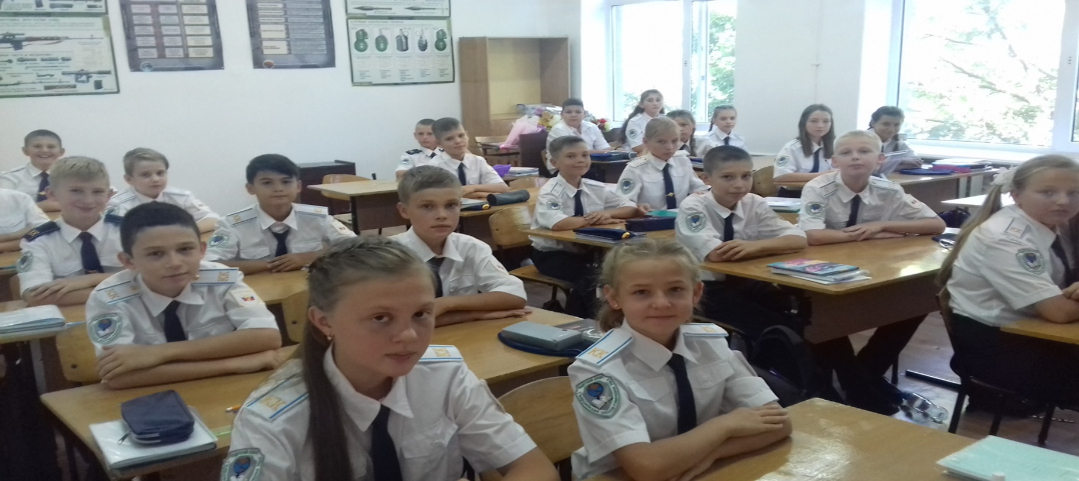
Патриотизм — это не значит только одна любовь к своей родине.Это гораздо больше... Это — сознание своей неотъемлемости от родины и неотъемлемое переживание вместе с ней ее счастливых и ее несчастных дней. Толстой А. Н.
3
4
5

Slide 3
Воспитание патриотизма – это неустанная работа по созданию у школьников чувства гордости за свою Родину и свой народ, уважение к его великим свершениям и достойным страницам прошлого, и роль русского языка и литературы в этом плане невозможно переоценить.

Slide 4
Включение материала на нравственно-патриотическое воспитание в урок русского языка и литературы может решить целый комплекс задач:
Воспитывать любовь и уважение к своему городу, краю, Родине; гордость за принадлежность к гражданам России.
Прививать чувство гордости, глубокого уважения и почитания символов Российской федерации: Герба, Гимна, Флага.
Воспитывать личность гражданина – патриота Родины, способного встать на защиту государственных интересов страны.
Ориентировать родителей на патриотическое воспитание детей, путем прикосновения к истории своей семьи, укреплять семейные ценности.
Формировать патриотические чувства и гражданское сознание у младших школьников на основе исторических ценностей, использовать богатый материал библиотек, знакомить с музеями.
Воспитание чувств, нравственно-эстетическое развитие личности, воспитание коллективизма, взаимопомощи, трудолюбия, ответственности за порученное дело.

Slide 5
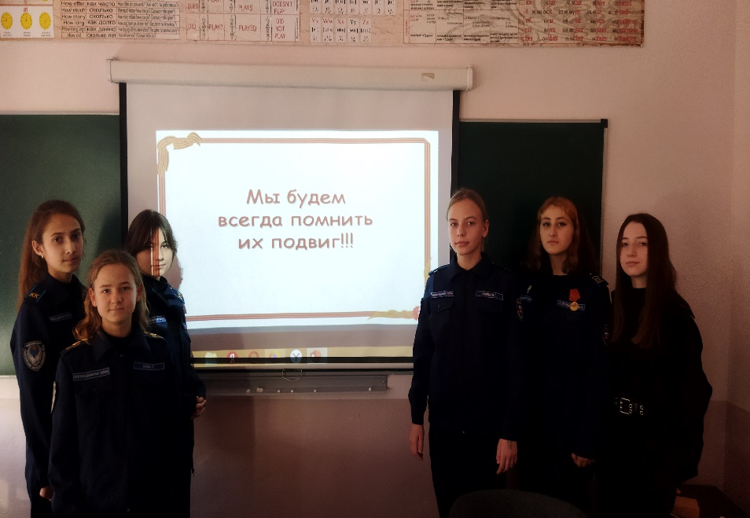
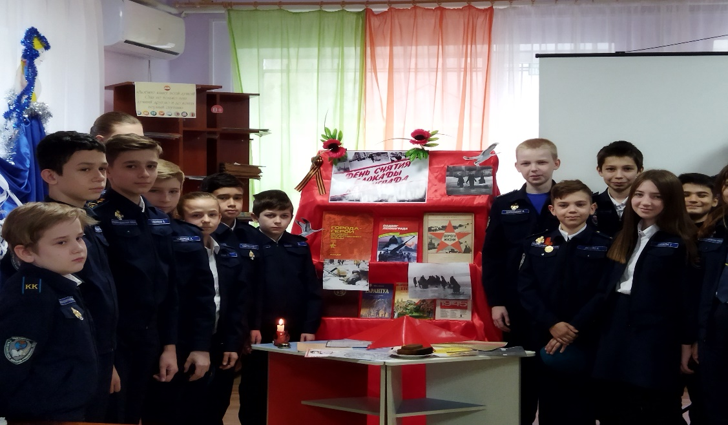
«Учат слова, но увлекают примеры»
Пример яркой жизни, подвига во имя счастья человечества – это свет, озаряющий жизнь ребенка. С этой точки зрения трудно переоценить значение художественной литературы и ее преподавание. Когда от произведения к произведению учитель имеет возможность показать учащимся, что героическое – это не отвлеченное понятие, а способность человека отдавать себя служению народу, что готовность к этому, как и само героическое, воспитывается не только окружающими, но и самой личностью.

Slide 6
Большими потенциальными возможностями в патриотическом воспитании обладает литература. Рассмотрим в этом аспекте некоторые ключевые произведения, включенные в школьную программу (за основу взята программа В.Я. Коровиной
Устное народное творчество.
Фольклор русского народа – важная часть его национальной духовной культуры.
Фольклор — это еще и школа патриотического воспитания. Ребенок растет от колыбельных песен до былин, и дальше готовится к постижению сложного мира эпических героев и идей.
Русь неоднократно подвергалась нападениям иноземцев: татаро-монголов, шведов, французов. Народ вставал на защиту Родины. В его устном народном творчестве отразилось и национальное сознание, и патриотическая гордость. «Фольклор откликнулся на все моменты борьбы русского народа с иноземными нашествиями. Русские богатыри в былинах защищают русскую землю. Патриотическая тема – важная тема исторических песен об Иване Грозном, Ермаке, Петре I, Суворове, Кутузове, Платове.
Таким образом произведения устного народного творчества, древнерусская литература знакомят ребят с историческими фактами ,народными героями , идеалами, русским бытом и народной мудростью.

Slide 7
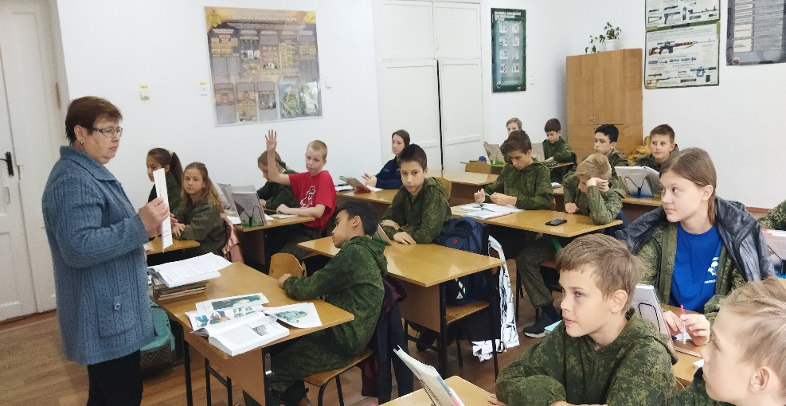
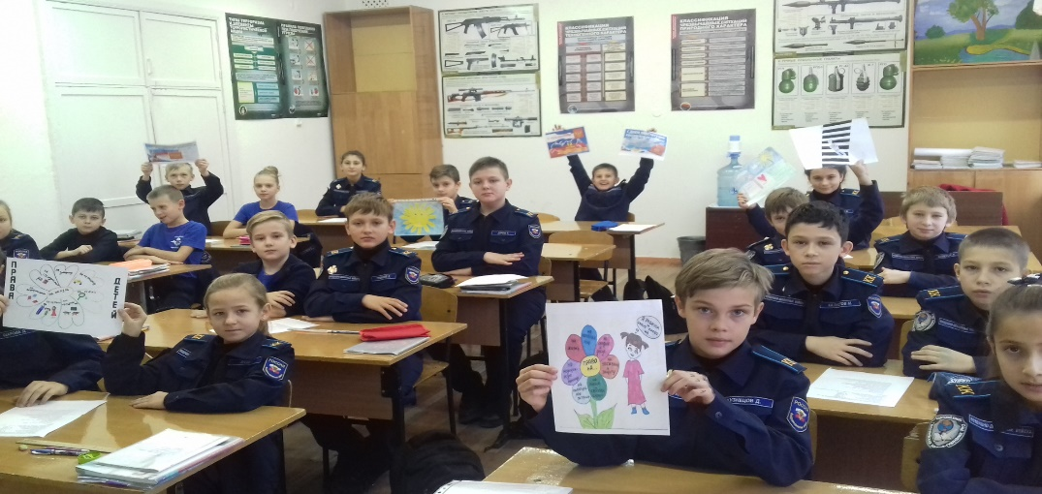
Литература любого народа содержит богатейший материал для воспитания в духе дружбы, взаимопонимания, трудолюбия, патриотизма. Этой цели служат пословицы, поговорки, загадки, песни, былины. Отражение народных идеалов - патриотизма, богатырской силы, ума, находчивости - мы видим в древнерусской литературе, в летописи «Повести временных лет», излучающейся на протяжении трех лет. В 8 классе, изучая «Житие Александра Невского», ученики говорят о бранных подвигах Александра Невского и его духовном подвиге самопожертвования, о защите русских земель от нашествий и набегов врагов. Горячий призыв к единству Руси перед лицом внешней опасности, призыв к защите мирного созидательного труда русского населения - вот основной вывод, к которому приходят девятиклассники при изучении «Слова о полку Игореве».

Slide 8
Большое воспитательное значение имеют пословицы, которые можно использовать при изучении различных тем в процессе всего обучения русскому языку: “Тире между подлежащим и сказуемым”
- Родная сторона - мать, чужая – мачеха;
Родина - мать, умей за неё постоят
Жить — родине служить.
Для внука дедушка — ум, а бабушка — душа.
Отца с матерью почитать — горя не знать.
Семьей дорожить — счастливым быть.
Дружно за мир стоять — войне не бывать
Человек без Родины – что соловей без песни;
Чужбина - калина, родина - малина;

Slide 9
Изучая стихотворение М.Ю. Лермонтова “Бородино” (5 кл.), учащиеся раскрывают мысли и чувства простых солдат, отстоявших родину от врага.
Высокое патриотическое чувство передает басня И.А. Крылова “Волк на псарне”. В ее основе лежит конкретный исторический факт – попытка Наполеона вступить в переговоры с Кутузовым о заключении мира. В результате анализа пятиклассники определяют мораль басни – всякого захватчика, посягнувшего на чужую землю, ждет участь Волка.
При изучении романа “Дубровский” шестиклассники должны увидеть в А.С.Пушкине писателя, протестовавшего против гнета самодержавия, размышлявшего о судьбе родного народа и его роли в прошлом и будущем родины.

Slide 10
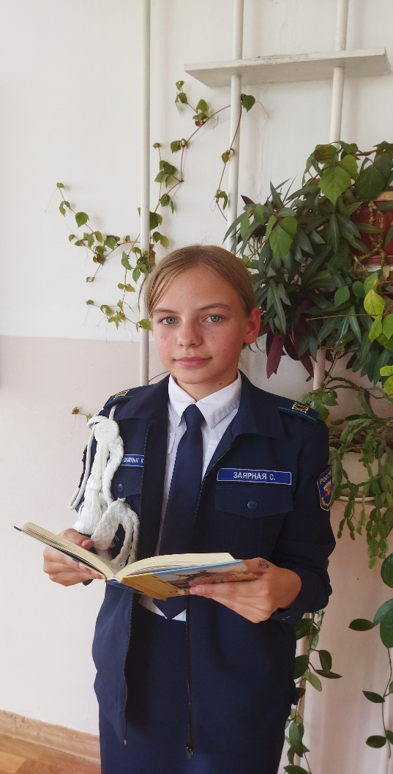
Повесть Н.В. Гоголя “Тарас Бульба” (7 кл.) - это прославление боевого товарищества, осуждение предательства. Ученики отмечают героизм и самоотверженность Тараса и его товарищей в борьбе за родную землю. Их подвиг вызывает у учащихся чувство искреннего восхищения и дает представления о таких чертах патриотизма, как беззаветная преданность Родине, отстаивание ее чести и независимости.

Slide 11
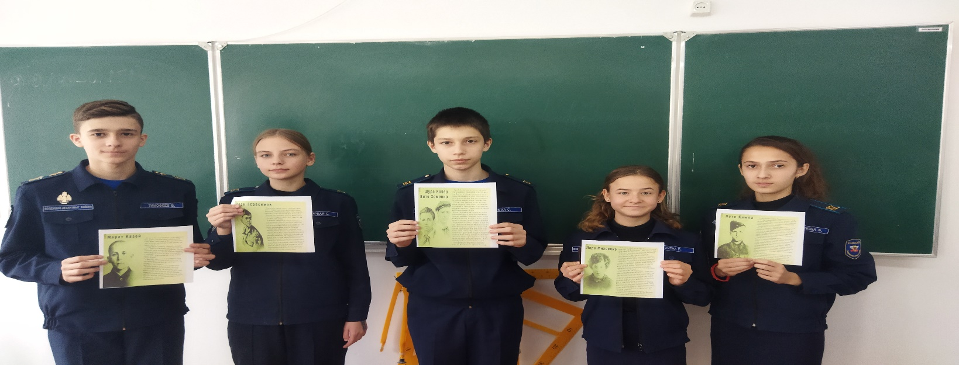
Большую роль играют помещенные в учебнике литературы стихотворения К.М. Симонова, А.Т. Твардовского, Н.И. Рыленкова, С.С. Орлова, Д.И. Самойлова и др., рассказывающие о солдатских буднях, пробуждающие чувство любви к родине, ответственности за нее в годы жестоких испытаний

Slide 12
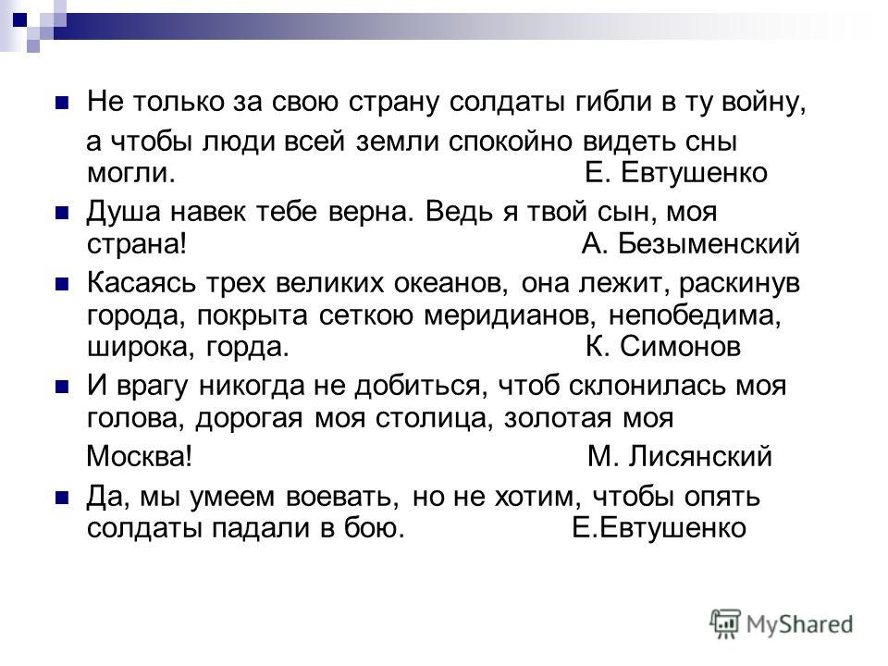

Slide 13

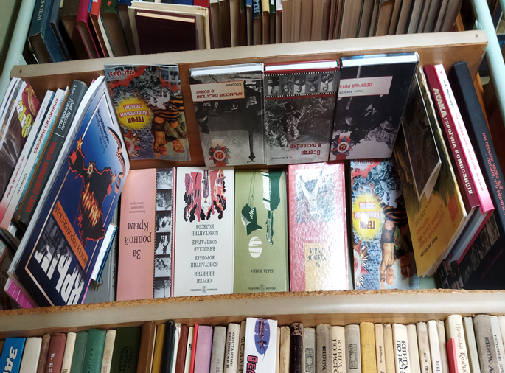
Одно из проявлений патриотизма – любовь к природе. Это сложное чувство включает эмоциональную отзывчивость, устойчивый интерес к природе и желание охранять и преумножать природные богатства. Впечатления от родной природы, полученные в детстве, запоминаются на всю жизнь и часто влияют на отношение человека к природе, к Родине. Научить чувствовать красоту родной земли, красоту человека, живущего на этой земле, воспитать любовь к родным местам, ко всему, что окружает ребенка с детства, - одна из главных задач на уроках литературы.
Образцы описания русской природы мы находим на страницах произведений Н.А. Некрасова («На Волге»), И.А. Бунина («Косцы»), В.П. Астафьева(« Васюткино озеро»), М.М. Пришвина («Кладовая солнца») и др., а также в специальных разделах, в которые включены произведения А. А. Блока , С. А. Есенина, Н.М. Рубцова, А.А. Фета, Ф.И. Тютчева и др.

Slide 14
«Усваивая родной язык, ребенок усваивает не одни только слова, их сложения и видоизменения, но бесконечное множество понятий, воззрений на предметы, множество мыслей, чувств, художественных образов, логику и философию языка… Таков этот великий народный педагог – родное слово». К.Д. Ушинский
Одним из проявлений патриотизма является любовь к родному языку. Русский язык - учебный предмет, познавательная ценность которого чрезвычайно высока: на таких уроках формируется мышление, прививается чувство любви к родному языку, через язык осмысливаются общечеловеческие ценности, воспитывается личность, с помощью языка происходит интеллектуальное развитие ребенка, усвоение всех других дисциплин. На уроках русского языка решается проблема патриотического воспитания.
В процессе воспитания гражданственности и патриотизма на уроках русского языка, учитывая специфику предмета, используются следующие методические приемы:
Разъяснения учителя, раскрывающие патриотический смысл содержания текстов упражнений учебника или текстов изложений;
Фронтальная беседа, раскрывающая смысл темы, по которой учащиеся будут составлять предложения или писать сочинения;
Написание сочинений на темы гражданственности и патриотизма. Например, «Слово о России», «Юные герои войны», «Этих дней не смолкнет слава» и др.

Slide 15
Любовь к своей Родине проявляется и в умелом обращении с русским языком: в соблюдении норм устной и письменной речи, а также в общей культуре, одним из аспектов которой является речевая культура личности – соблюдение этических и коммуникативных норм. Привитию навыка культуры общения отводятся специальные упражнения, помещенные во всех разделах учебника русского языка: Как могут обратиться к вашим родителям (знакомым, соседям) разные люди? Составьте предложения с разными обращениями; Составьте побудительные предложения со словами «Будьте добры», «Будьте любезны» (5 кл.); Спишите, устраняя неоправданное повторение выделенного слова; Укажите ошибки в употреблении местоимений (6 кл.); В каких предложениях допущена ошибка в употреблении деепричастий; Найдите ошибки в употреблении предлогов и падежей существительных (7 кл.) и т.д.
Любовь к родной природе – одно из проявлений любви к Родине, и воспитание его во многом зависит от учителя русского языка, потому что именно он знакомит детей с поэтическим образом Родины. Воспитывая у детей любовь к природе, мы обращаемся к писателям, поэтам, создавшим незабываемые картины родных лесов и полей, морей и гор. В упражнениях учебников много текстов – описаний природы классиков русской литературы, систематическая работа с такими образцами позволяет перейти к составлению собственных сочинений «Любимый уголок природы», «Мой город», «Улица моего детства» и др.

Slide 16
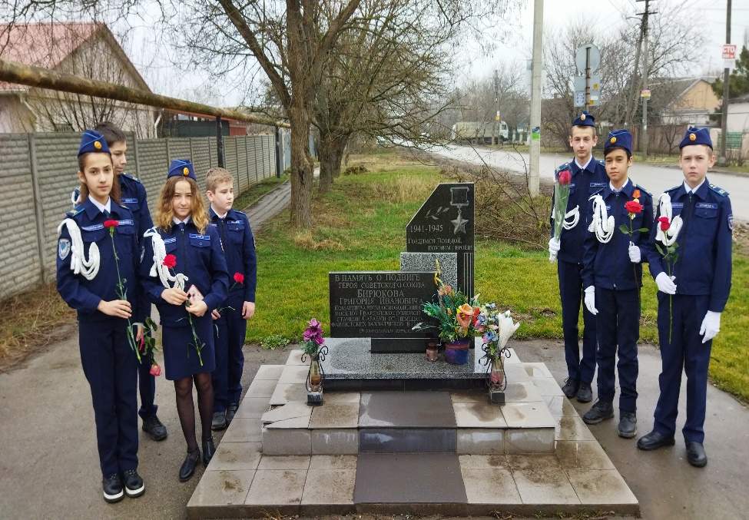
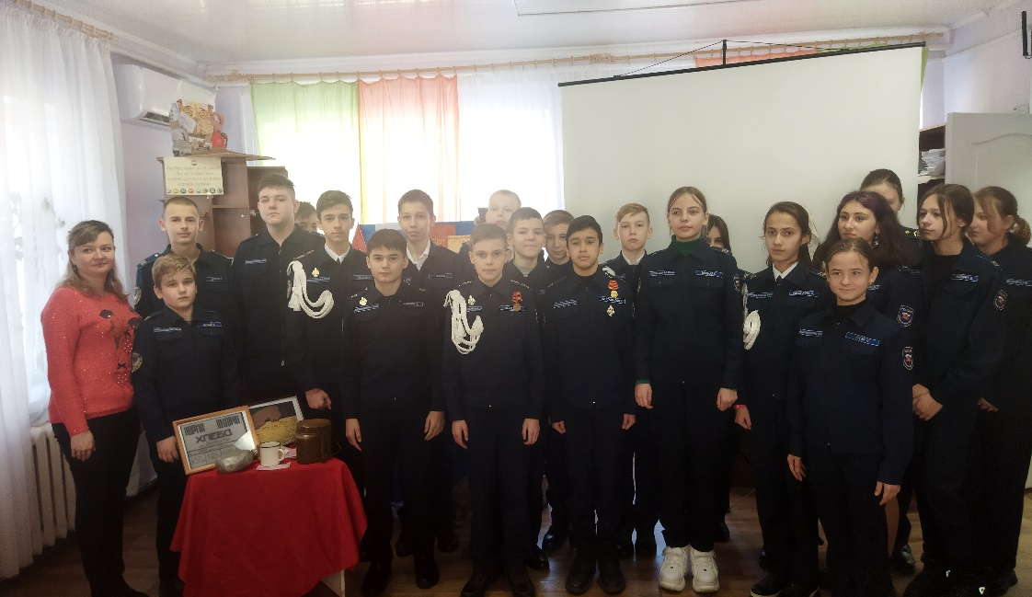
Большое воспитательное значение имеет работа со словарями. Учащиеся могут выполнять самые различные задания, например: Прочитайте в «Школьном толковом словаре» и «Словаре иностранных слов» словарные статьи, посвященные слову «патриот, патриотизм». Чем различается материал словарных статей? Напишите рассуждение на тему «Что значит – быть патриотом». Прочитайте в словаре словарные статьи, посвященные словам родина, герой, героизм, отвага, доблесть, мужество. Что объединяет эти слова?
Для обогащения словаря учащихся, развития речи, расширения кругозора, необходимо изучение фразеологизмов. Обращаясь к фразеологическим словарям, ученики узнают историю своего народа, быт, обычаи, традиции, происхождение профессий, игр и т.д.
Такая работа также является одним из способов воспитания патриотизма.

Slide 17
«Путь к вершине долга, долга перед обществом, Отечеством учитель видит в том, чтобы с первых шагов своей сознательной жизни ребенок прикасался сердцем к человеческим судьбам. Чтобы чужие судьбы входили в его сердце, стали глубоко личным делом, чтобы через человеческие судьбы прошел путь к познанию высших интересов». В. А. Сухомлинский
Воспитание патриотизма – это неустанная работа по созданию у школьников чувства гордости за свою Родину и свой народ, уважение к его великим свершениям и достойным страницам прошлого, и роль русского языка и литературы в этом плане невозможно переоценить.

